Slide 1
天気図の気圧配置分類
畳み込みニューラルネットワークによる多ラベル分類
進捗報告
2026年8月
Notes:
進捗報告のまとめ。方法論の見直し、現在の成績、学習量と性能の関係、オホーツク海高気圧の分析、今後の課題の順で説明する。

Slide 2
研究の枠組み
対象データとラベル
2,432枚
10種類
3年分
多ラベル
手作業でラベル付けした天気図
気圧配置のラベル（重複あり）
2023〜2025年（1日2回 00Z/12Z）
1枚に複数の気圧配置が共存
ラベル | 件数 | ラベル | 件数
移動性高気圧 | 968 | 南岸低気圧 | 265
停滞前線 | 670 | 太平洋高気圧型 | 248
日本海低気圧 | 430 | 台風 | 219
西高東低（冬型） | 377 | 二つ玉低気圧 | 106
前線通過 | 359 | オホーツク海高気圧 | 85
件数の偏り
最多の移動性高気圧と最少のオホーツク海高気圧で 11倍 の差。少数ラベルが不利になるため、損失関数に重み付け（pos_weight）を行っている。
Notes:
2432枚を手作業でラベル付けした。1枚に複数の気圧配置が共存するため多ラベル分類として扱う。ラベルの件数には11倍の偏りがあり、損失に重みを付けて対処している。

Slide 3
方法論
評価方法の見直し
当初のランダム分割では、同じ日の00Zと12Zが学習側と評価側に分かれ、性能が過大評価されていた。
ランダム分割（当初）
時間ブロック分割
交差検証（最終）
0.75
0.62
0.613
評価画像の95%が、学習画像と1日以内。実質的に答えを見ていた。
学習と評価を時期で完全に分離。前後3日を除外（purging）。
各年を順にテストに使い3回の平均。± 0.006 と安定。
報告する数値は 0.613 とする。
0.75 は評価設計の誤りによる過大評価であり、使用しない。低い数値を採ることが、実運用で得られる性能を正しく示す。
Notes:
最初に得られた0.75は、同じ日の00Zと12Zが学習側と評価側に分かれていたことによる過大評価。実際に測ると評価画像の95%が学習画像の1日以内にあった。時期で完全に分離して測り直し、交差検証で0.613を得た。報告にはこちらを使う。

Slide 4
現在の到達点
ラベル別の成績と改善
全体 macro F1
0.613 → 0.630
位置で定義される3ラベルが最も改善した。畳み込みは平行移動に対して同じ反応をするため、位置そのものを与えた。
改善幅の上位3つ
オホーツク海高気圧 +0.085
太平洋高気圧型 +0.058
南岸低気圧 +0.037
いずれも「どこにあるか」が定義に含まれるラベル。仮説どおりの結果。
Notes:
基本モデルに座標情報を加えた比較。全体では0.613から0.630。位置で定義されるラベルが最も改善しており、事前の仮説と一致する。ただし乱数シード1条件のみの結果で、再現性の確認は今後の課題。

Slide 5
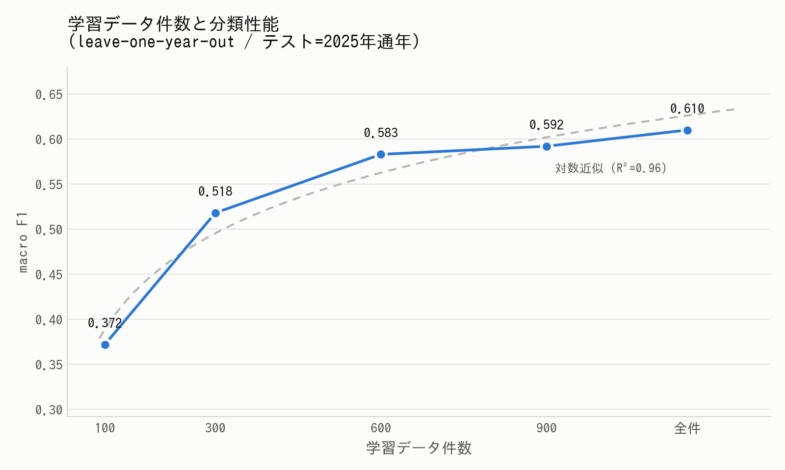
担当教官からの課題
学習データ量と性能の関係
収穫逓減が明確
100→300件では100件あたり +0.073 伸びたが、900→1155件では +0.007。伸び幅は 10分の1 に落ちている。
目標 | 必要な追加ラベリング
0.610 → 0.63 | 約 270枚
0.610 → 0.66 | 約 780枚
0.610 → 0.71 | 約 2,100枚
F1 = 0.097 × ln(件数) − 0.058 （R² = 0.96）の外挿。実測ではない点に注意。
同一のテストセット（2025年通年 718枚）で、学習件数だけを変えて測定
Notes:
学習件数を100から1155まで変えて測定した。対数関数でよく説明でき、現在は収穫逓減の領域にある。この式から追加ラベリングの費用対効果を見積もれる。ただし表の数値は外挿であり実測ではない。

Slide 6
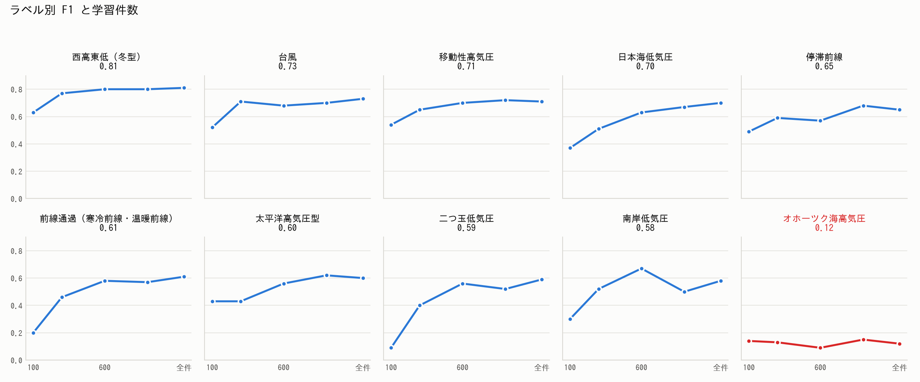
学習曲線の内訳
1つのラベルだけ、データを増やしても伸びない
赤 ＝ オホーツク海高気圧。学習量を11倍にしても 0.14 → 0.12 で変化しない。
Notes:
9つのラベルは学習量とともに伸びているが、オホーツク海高気圧だけ完全に平坦。学習量を11倍にしても改善しないということは、このラベルの問題はデータ不足ではない。

Slide 7
原因の特定
オホーツク海高気圧が当たらない理由
3つの独立した分析が、同じ結論を指している。
1
Grad-CAM
2
学習曲線
3
ERA5による検証
正解している場合でも、モデルはオホーツク海の高気圧本体ではなく、日本海北部〜北海道の等圧線を見ていた。
学習量を11倍にしてもF1は0.14→0.12で変化なし。データ不足では説明できない。
格子データの領域平均気圧だけで AUC 0.879。判別に必要な情報自体は確かに存在する。
結論：データ量の問題でも、情報の不在でもない。
単一時刻の天気図画像という入力形式から、位置情報を抽出できていないことが原因。したがって対策はデータ追加ではなく、入力の変更にある。
Notes:
Grad-CAMによる可視化、学習曲線、ERA5を使った検証。3つの別々の方法が同じ結論を指している。畳み込みは平行移動に対して同じ反応をするため、位置が定義に含まれるラベルを苦手とする。

Slide 8
改善の試み
ERA5再解析データの併用
気象庁の天気図画像に加え、ERA5の格子データから領域ごとの気圧・気温を数値として与える。
1
特徴量に連結
2
特徴量の再設計
3
確率の平均
0.619
0.920
0.648
画像側1280次元にERA5の17次元を連結。次元比が大きく、数値の信号が埋もれた。改善せず。
オホーツク海を南北に分割し、地上気圧から北日本の風を計算。ERA5単独のAUCが0.879→0.920に。
CNNとERA5を別々に動かし出力確率を混合。3foldすべてで改善（+0.043/+0.005/+0.005）。
到達点：macro F1 0.613（基本）→ 0.630（座標情報）→ 0.648（ERA5併用）
オホーツク海高気圧は 0.155 → 0.240 → 0.297。統合方法の選択が結果を左右した。
Notes:
最初は特徴ベクトルに連結したが改善しなかった。次元比が大きく信号が埋もれたと考えられる。特徴量を設計し直し、確率の平均で組み合わせたところ、3つのfoldすべてで改善した。

Slide 9
改善の中身
予報官の判断基準を特徴量にした
ラベルの定義：「オホーツク海に高気圧があり、北東気流が北日本に入りそうな場合」——高気圧が海の南部にあれば北東気流が入りやすく、北部にあれば入りにくい。
当初は北緯45〜60度をひとまとめに平均しており、この区別が消えていた。領域を南北に分け、地上気圧から地衡風を計算して加えた。
特徴量 | 単独AUC | 係数 | 読み方
オホーツク海 南部の気圧偏差 | 0.867 | +2.29 | 南部が高圧なほど該当しやすい
オホーツク海 北部の気圧偏差 | 0.783 | +1.23 | 北部の寄与は南部より小さい
北日本の東西風（地衡風） | 0.807 | −1.76 | 負＝東寄りの風。やませに対応
高気圧中心の緯度 | 0.508 | +0.56 | 効かず。中心位置より領域の高さ
符号まで予報官の判断と一致し、季節を固定しても消えない。
機械学習の技法ではなく、対象への理解が精度を上げた事例。
季節の影響は確認済み
5〜8月に限って測り直しても、風は0.807で不変、南部の気圧は0.812を維持。一方850hPa気温は0.792→0.575に崩れ、季節の代理だったと判明。
Notes:
ラベルは北東気流が入りそうかという予報官の判断で付けられている。高気圧が海の南部にあるほど入りやすいという知見を、領域の分割と地衡風の計算という形で特徴量にした。単独AUCでも係数でも南が北を上回り、風の係数の符号も判断と一致した。さらに5から8月に限って測り直し、季節を当てているだけではないことを確認している。850hPa気温だけは季節の代理だった。

Slide 10
次にやること
今後の課題
1
実測の風データの追加
現在は気圧から計算した地衡風。ERA5の風そのものを使えば、摩擦や上層の影響も含められる。
2
ラベルの再現性の測定
同じ天気図に答えを見ずに再度ラベル付けし、人間の判断のゆらぎを測る。これが達成可能な性能の上限になる。
3
乱数シードを変えた再現確認
現在の +0.017 という改善は1条件のみの結果。複数回繰り返して安定性を確認する。
4
確信度の較正
確信度の中央値0.977に対し実際の性能は0.613。自信過剰であり、補正が必要。
5
時間方向の情報の利用
「前線通過」「停滞」、および「北東気流が入りそう」という予測は、単一時刻では原理的に判別できない。
優先度が最も高いのは 2 。 人間の一致率が分からなければ、0.63 という数値が良いのか悪いのかを判断できない。
Notes:
次の5項目。特に2のラベル再現性の測定を優先したい。人間でも判断が揺れるなら、モデルがそれを超えることは原理的にない。上限を知ることで、現在の到達度を初めて評価できる。

